Slide 1
Зима в картинах русских художников
Составила: Зверькова Г.Г.

Slide 2
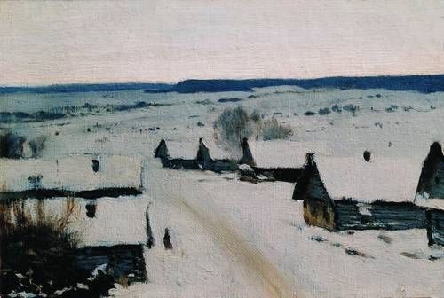
ЛЕВИТАН Исаак Ильич. Деревня. Зима. 1877-1878

Slide 3
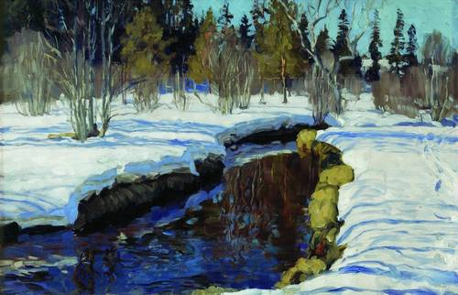
ЖУКОВСКИЙ
Станислав Юлианович
Зима. 1910
.

Slide 4
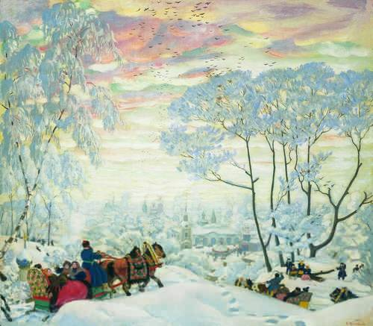
КУСТОДИЕВ
Борис Михайлович.
Зима. 1916

Slide 5
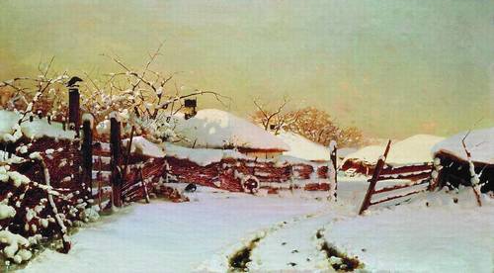
ДУБОВСКОЙ Николай Никанорович.
Зима. 1884

Slide 6
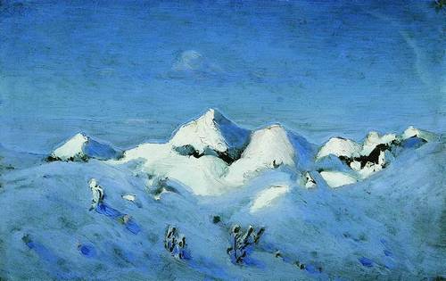
КУИНДЖИ Архип Иванович. Зима

Slide 7
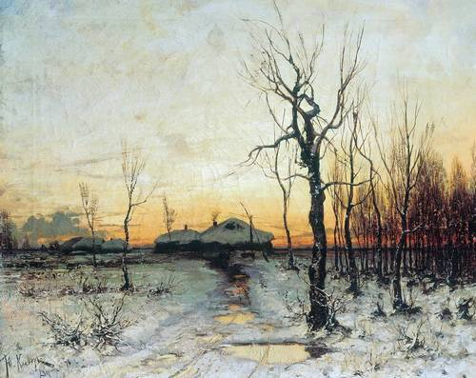
КЛЕВЕР Юлий Юльевич. Зима 1876

Slide 8
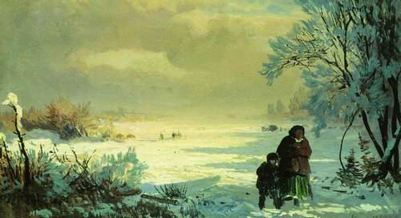
ВАСИЛЬЕВ Федор Александрович.

Slide 9
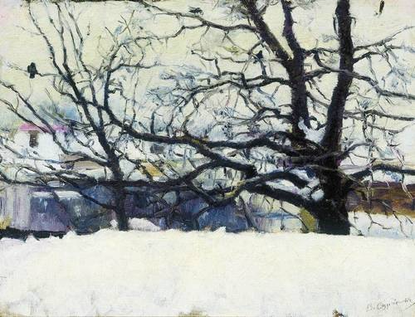
СУРИКОВ
Василий Иванович. Зима в Москве.1884

Slide 10
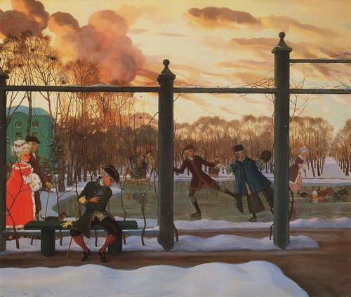
СОМОВ Константин Андреевич. Зима.Каток.1015

Slide 11
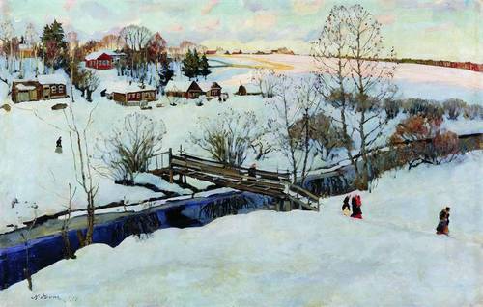
ЮОН
Константин Федорович. Зима. Мостик.1914

Slide 12
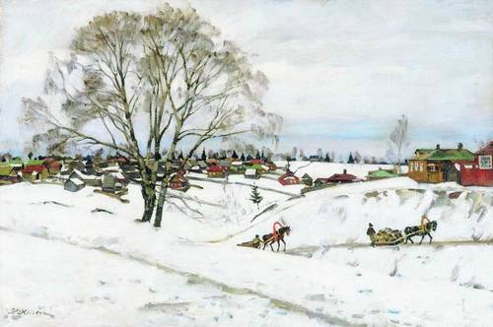
ЮОН Константин Федорович. Черные берёзы. Сергиев Пасад. 1921

Slide 13
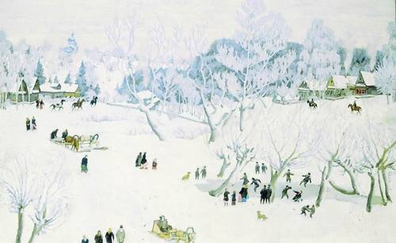
Зима в картинах русских художников
Иллюстрации - http://www.art-catalog.ru/artist.php?id_artist=381

